Slide 1
GENITORI e INSEGNANTI

Slide 2
GROTTAROSSA

Slide 3
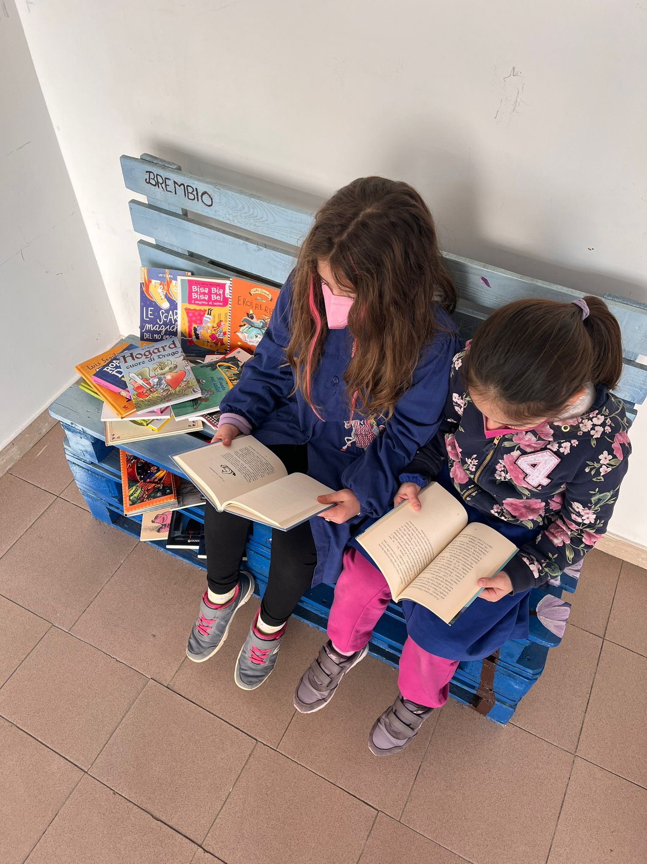
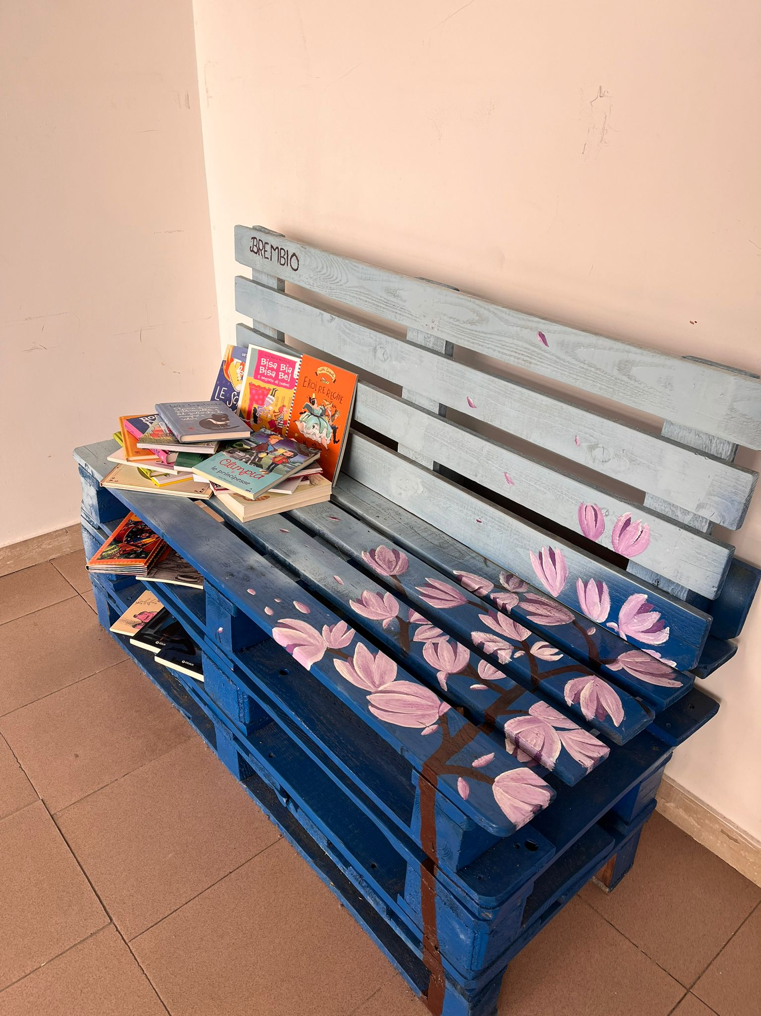
BREMBIO

Slide 4
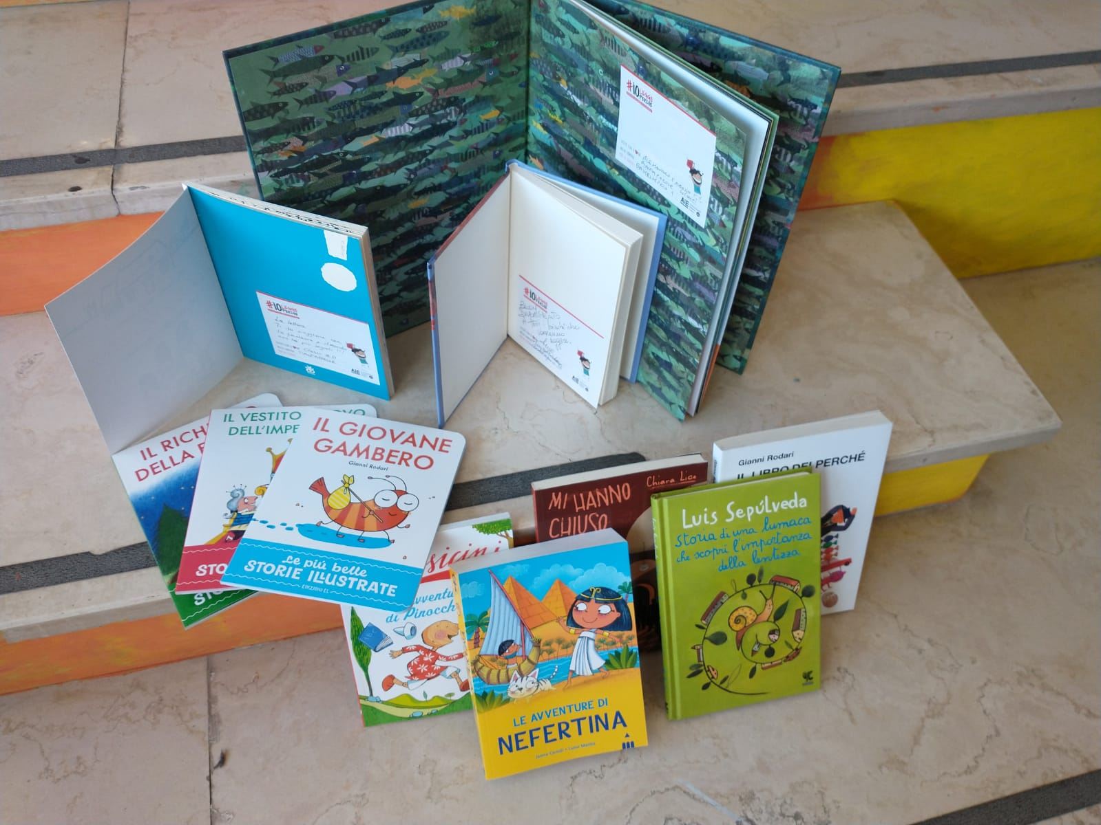
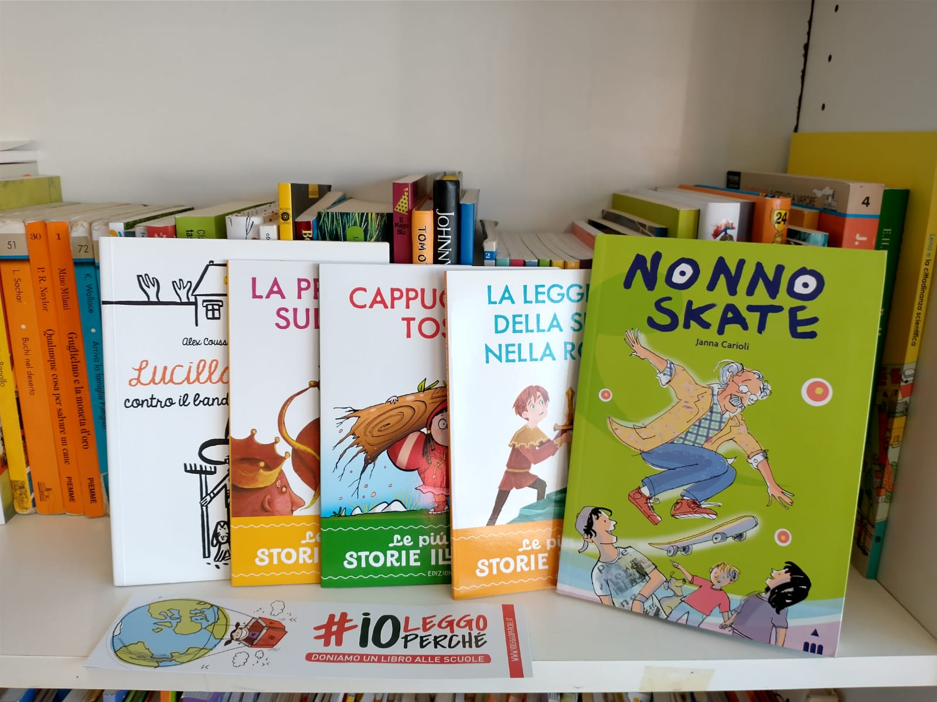
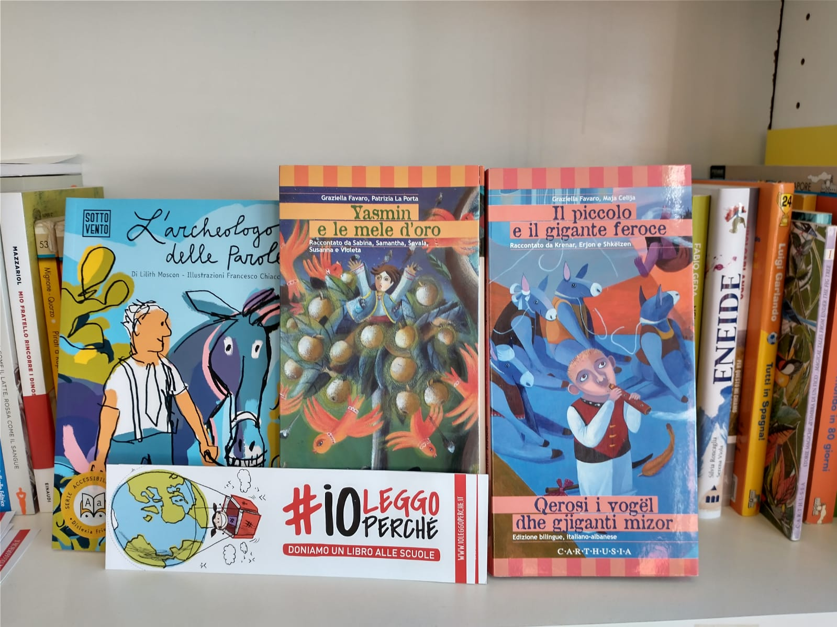
CASTELSEPRIO 9

Slide 5
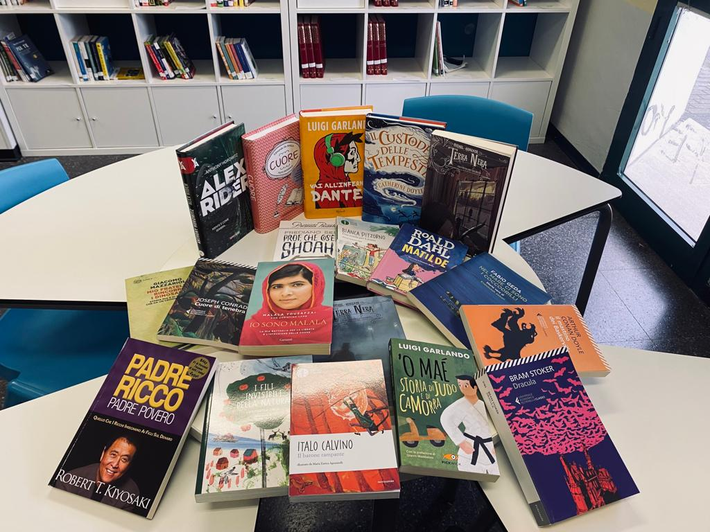
CASTELSEPRIO 11

Slide 6
Leggere è come pensare, come pregare, come parlare con un amico, come esporre le tue idee, come ascoltare le idee degli altri, come ascoltare musica sì, sì come contemplare un paesaggio, come uscire a fare una passeggiata sulla spiaggia.
Ripartiamo dai libri
Roberto Bolaño

